Slide 1






Slide 2


Slide 3
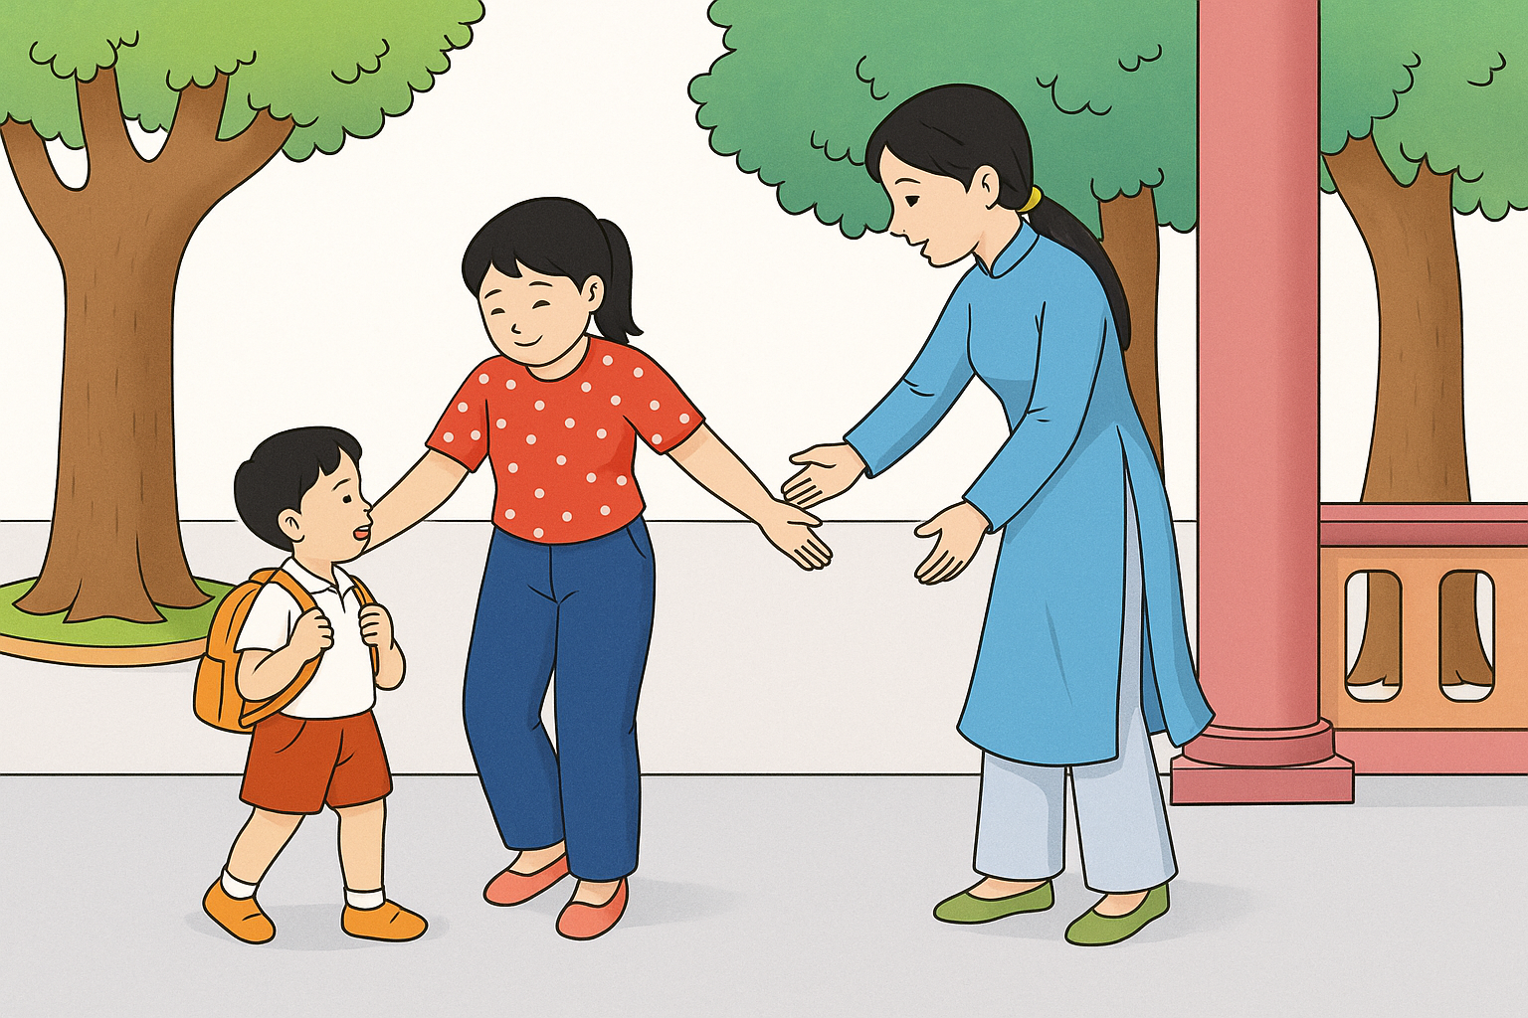
Trong tranh có những ai?
Em hãy đoán xem mọi người đang làm gì?

Slide 4


Slide 5

Tập chép
Cô và mẹ
Lúc ở nhà, mẹ cũng là cô giáo
Khi đến trường, cô giáo như mẹ hiền
Cô và mẹ là hai cô giáo
Mẹ và cô, ấy hai mẹ hiền.
PHẠM TUYÊN

Slide 6
Cô và mẹ
Lúc ở nhà, mẹ cũng là cô giáo
Khi đến trường, cô giáo như mẹ hiền
Cô và mẹ là hai cô giáo
Mẹ và cô, ấy hai mẹ hiền.
PHẠM TUYÊN
Bài thơ nói về điều gì?
Bài thơ nói về mẹ và cô: Mẹ là cô giáo ở nhà, cô giáo là mẹ ở lớp

Slide 7

cũng là
cô giáo
đến trường
mẹ hiền

Slide 8
Lưu ý phải viết hoa đầu câu
Cô và mẹ
Lúc ở nhà, mẹ cũng là cô giáo
Khi đến trường, cô giáo như mẹ hiền
Cô và mẹ là hai cô giáo
Mẹ và cô, ấy hai mẹ hiền.
PHẠM TUYÊN

Slide 9
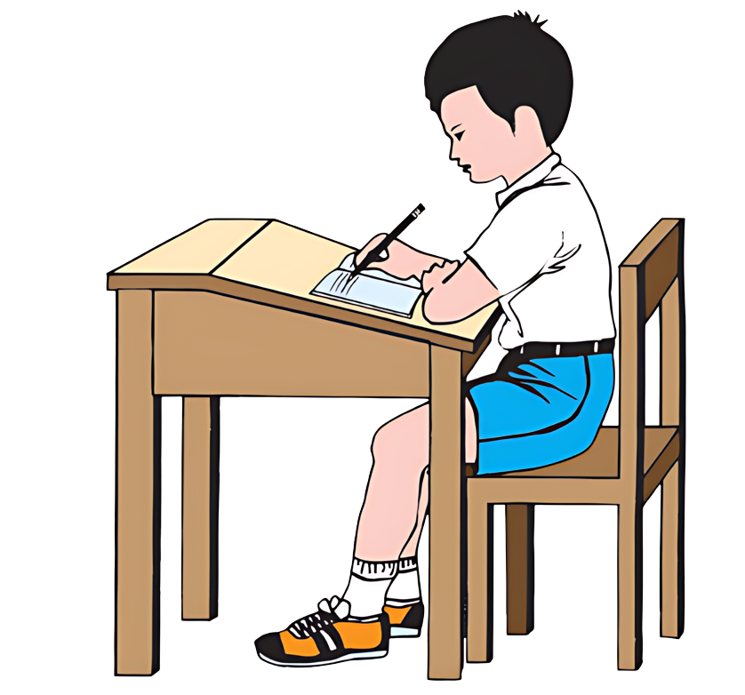

Chuẩn bị
Vở Luyện viết
Ngồi viết đúng tư thế

Slide 10

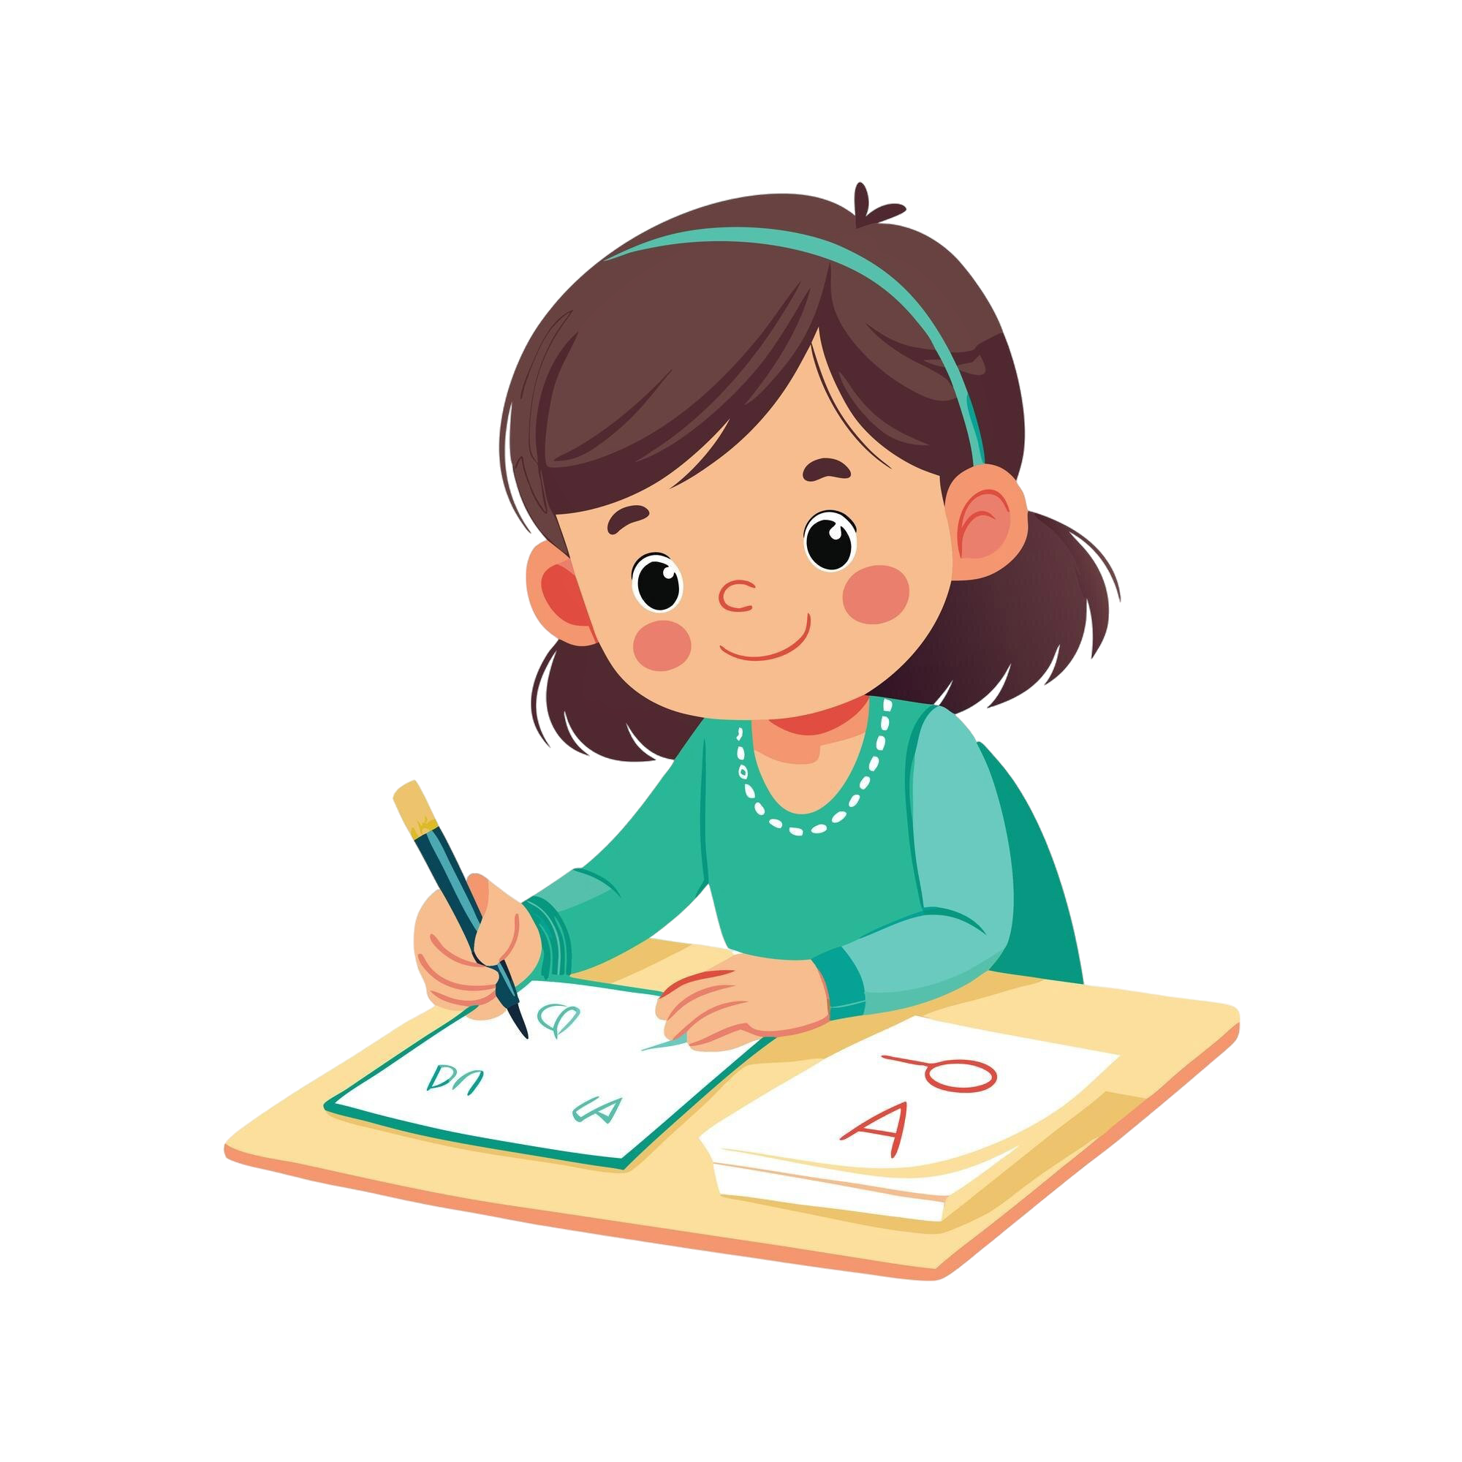
Cô và mẹ
Lúc ở nhà, mẹ cũng là cô giáo
Khi đến trường, cô giáo như mẹ hiền
Cô và mẹ là hai cô giáo
Mẹ và cô, ấy hai mẹ hiền.
PHẠM TUYÊN

Slide 11
Lắng nghe cô đọc để soát lỗi
Cô và mẹ
Lúc ở nhà, mẹ cũng là cô giáo
Khi đến trường, cô giáo như mẹ hiền
Cô và mẹ là hai cô giáo
Mẹ và cô, ấy hai mẹ hiền.
PHẠM TUYÊN

Slide 12


Slide 13
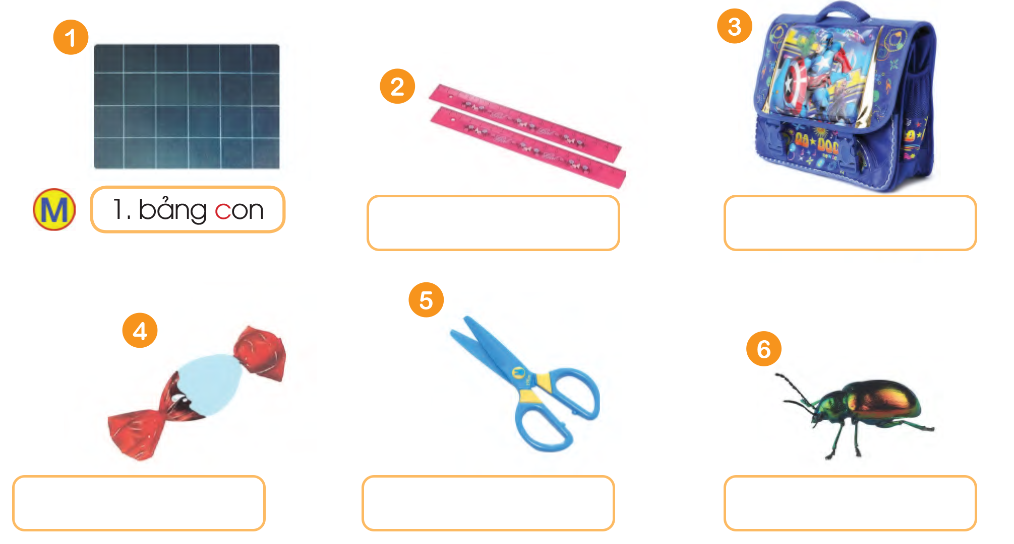
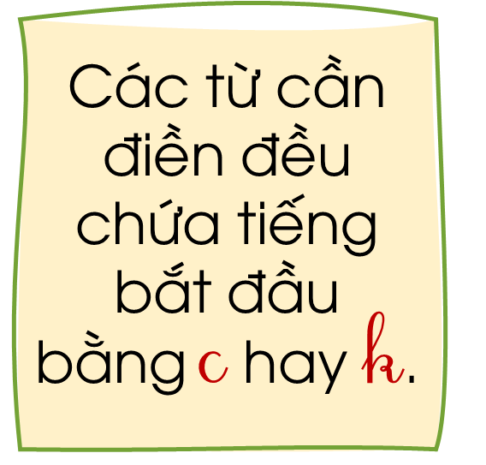
Viết vào vở: Bạn Trung mang gì đi học?

Slide 14

Em hãy suy nghĩ và làm bài cá nhân vào vở Luyện viết nhé!

Slide 15
Viết vào vở: Bạn Trung mang gì đi học?
thước kẻ
cặp sách
kẹo
kéo
cánh cam

Slide 16
Những chữ nào bắt đầu từ c
thước kẻ
cặp sách
cặp sách
kẹo
cánh cam
kéo
cánh cam

Slide 17
Những chữ nào bắt đầu từ k
thước kẻ
cặp sách
thước kẻ
kẹo
kéo
kẹo
kéo
cánh cam

Slide 18


Slide 19
Hãy tìm các từ bắt đầu bằng c hoặc k khác mà bạn biết.

Slide 20



Chia sẻ bài học với người thân.
Chuẩn bị bài học mới.

